Slide 1
Німеччина в 1871 – 1900роках

Slide 2
Завдання уроку
Познайомитися з економічним та політичним розвитком Німеччини в ІІ половині ХІХ століття;
Вчитися аналізувати і узагальнювати історичний матеріал, причинно – наслідкові зв»язки;
Розуміти необхідність взаєморозуміння між народами, недопущення зазіхань на світове панування

Slide 3
План
Утворення Німецької імперії. Конституція 1871р.
Особливості економічного розвитку.
Особливості політичного життя країни.
Внутрішня політика О.фон Бісмарка.
Зовнішня політика О. фон Бісмарка.
Перехід Німеччини до «світової політики»

Slide 4
Опорні поняття і дати
Опорні поняття:
Конституційна монархія;
Соціал – демократія;
Культуркампф;
Наступ на соціалістів;
Світова політика.
Опорні дати:
18.01.1871р. – проголошення Німецької імперії;
16.04.1871р. – прийняття Конституції Німецької імперії;
1873р – створення «Союзу трьох імператорів»;
1882р. – створення Троїстого союзу.

Slide 5
Актуалізація опорних знань
« Я завжди радів, якщо мені вдавалося яким би то не було шляхом хоча б на три кроки наблизитися до об»єднання Німеччини». Які засоби використовував О.Бісмарк для об»єднання Німеччини?
Яким шляхом відбулося об»єднання Німеччини?
В результаті яких подій відбулося остаточне об»єднання Німеччини?

Slide 6
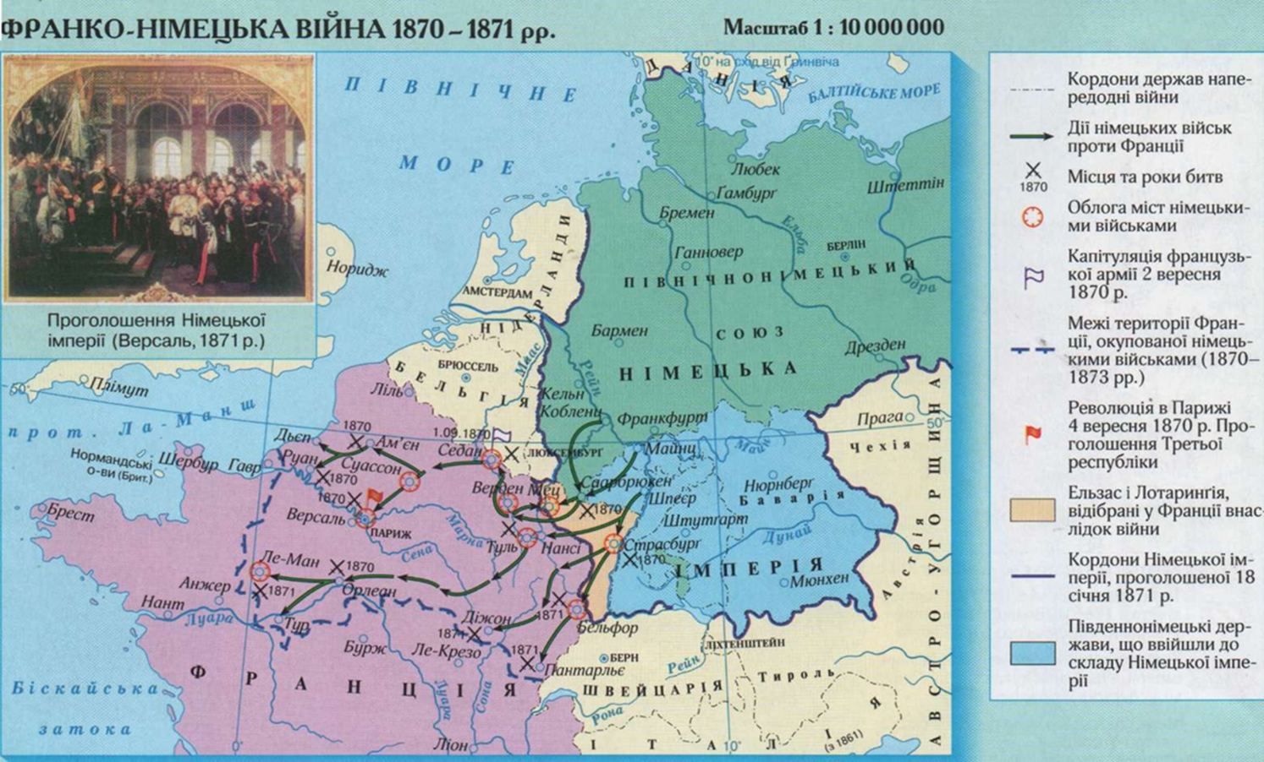

Slide 7
Утворення Німецької імперії
Яка подія зображена на картині?
Коли відбулося проголошення Німецької імперії?
Що являла собою Німецька імперія за формою державного устрою?
Яка провідна країна світу також була федерацією?
Девіз
Gott mit uns
(німецька: "З нами Бог”)

Slide 8
Вищі органи влади Німецької імперії за Конституцією 1817р.
ІМПЕРАТОР
( тільки король Пруссії)
16 квітня 1871р. – прийняття Конституції Німецької імперії.
РЕЙХСКАНЦЛЕР
( державний канцлер із Пруссії)
ПАРЛАМЕНТ
( вищий представницький орган )
Бундесрат
( союзна рада )
Рейхстаг
( державні збори, 400 чол)

Slide 9
Повноваження вищих органів влади Німеччини
Орган влади | Повноваження
Імператор | Право законодавчої ініціативи; призначав рейхсканцлера; скликав і розпускав парламент; вирішував питання війни і миру, командував збройними силами країни
Рейхсканцлер | Вирішував найважливіші питання внутрішньої і зовнішньої політики; голова Бундесрату
Бундесрат | Складався з представників урядів усіх німецьких земель; Затверджував закони, вирішував питання оборони країни, зовнішньої політики, цивільного законодавства
Рейхстаг | депутати обрилася на 5 років; законодавча ініціатива, обговорення законопроектів, затвердження бюджету
Визначте форму державного правління Німеччини за Конституцією 1871року?

Slide 10
Мілітаризація економіки
Обмеженість природніх ресурсів
Державне вручання в економіку і контроль над бізнесом
НЕГАТИВНІ
Фактори, які впливали на економічний розвиток Німеччини в 1817 – 1900рр
ПОЗИТИВНІ
Об»єднання Німеччини, єдиний внутрішній ринок
5 млрд. контрибуції
Підтримка держави в розвитку промисловості
Кваліфікована, дисциплінована робоча сила
Використання досягнень НТР

Slide 11
Особливості економічного розвитку
Розвиток важкої промисловості за підтримки держави ( замовлення, субсидії, пільги );
Промисловість розвивалася на новітній основі з використанням досягнень НТР;
Висока ступінь концентрації виробництва ( 600 монополій, серед них - концерн «Круппа», компанія «Сіменс – Шуккерт», Рейн – Вестфальський кам»яновугільний синдикат;
Висока ступінь концентрації капіталів ( 8 банків контролювали 85% капіталів країни);
Швидкі темпи розвитку промисловості в Рейнській області, Рурі, Берліні, Сілезії;
Поступове перетворення поміщицького господарства в капіталістичне товарне.
Період бурхливого економічного піднесення Німеччини в 70-х роках ХІХ століття дістав назву «ГРЮНДЕРСТВО» ( від нім. – засновувати).

Slide 12
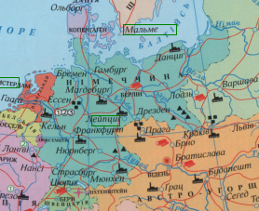
Період бурхливого економічного піднесення Німеччини в 70-х роках ХІХ століття дістав назву «ГРЮНДЕРСТВО» ( від нім. – засновувати).

Slide 13
Особливості політичного життя країни.
Велика роль канцлера Німеччини О. фон Бісмарка та його ліберальні методи управління країною в 1871 – 1878рр. («ліберальна ера»).
Всі великі політичні партії були представлені в рейхстазі:
Консервативна партія;
Національно – ліберальна;
Партія прогресистів;
Партія Центру;
Соціал – демократична партія Німеччини.
Розвиток робітничих організацій

Slide 14
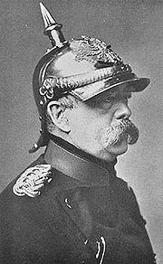
Внутрішня політика О.фон Бісмарка.
Основні напрямки політики
О. фон Бісмарка
Зміцнення імперії
Культуркампф
Соціальний реформізм
Боротьба із соціалістичним рухом
Опрацювати пп. 4.1 – 4.4 §16 і основний зміст кожного напрямку внутрішньої політики О. фон Бісмарка.

Slide 15
Зовнішня політика Німеччини
"Проте ми, в усякому разі, додержуємось тієї думки, що Німеччину від самого початку не слід виключати зі змагання інших народів за панування над країнами, які мають багаті перспективи. Ті часи, коли німець одному зі своїх сусідів поступався землею, іншому - морем, а собі залишав небо, де панує чиста теорія, - ці часи минули. Ми вважаємо одним із найголовніших наших завдань заохочення і розвиток інтересів нашого пароплавства, нашої торгівлі та нашої промисловості саме в Східній Азії...
Однак ми не могли б пристати на те, аби в Китаї зміцніла думка, що стосовно нас дозволено те, чого не дозволяється щодо інших. Ми повинні вимагати, щоби німецький місіонер, німецький підприємець, німецькі товари, німецький прапор і німецький корабель були в Китаї так само шановані, як і ті, що належать іншим державам. Нарешті, ми готові рахуватися з інтересами інших великих держав у Східній Азії, будучи твердо переконані, що і наші власні інтереси так само знайдуть до себе належну увагу. Одним словом: ми не хочемо нікого відсувати в тінь, але й для себе вимагаємо місця під сонцем...«
З промови міністра закордонних справ князя Бюлова в рейхстазі 6 грудня 1897 р.
Поміркуйте:'
1. У чому полягала агресивність намірів Німеччини ?
2. Як ви розумієте слова "вимагаємо місця під сонцем"?

Slide 16
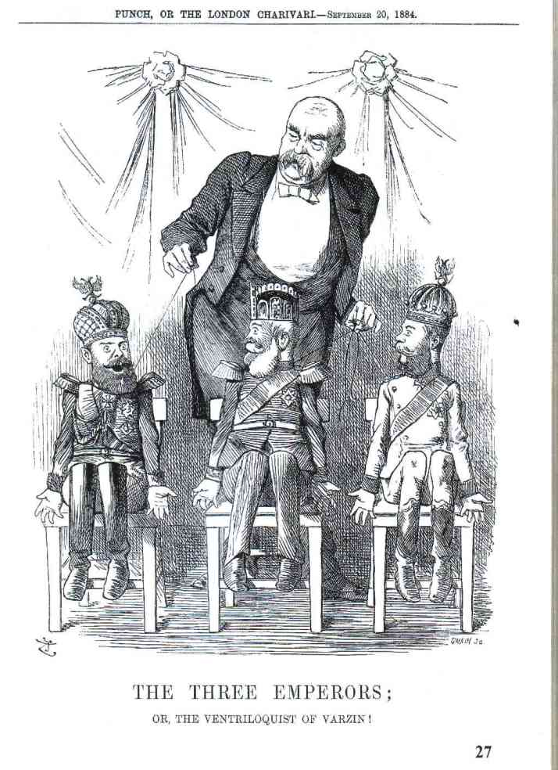
Зовнішня політика О. фон Бісмарка.
Створення союзу трьох імператорів.
Погіршення відносин з Росією та Великою Британією

Slide 17
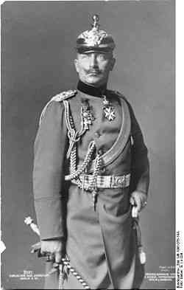
Перехід Німеччини до «світової політики»
Основні цілі «світової політики» Німеччини:
Претензії на панування в Європі;
Прагнення зміцнити свої позиції на Близькому, Середньому та Далекому Сході;
Прагнення до переділу сфер впливу в Африці, Азії, Океанії.
Вільгельм II Гогенцоллерн

Slide 18
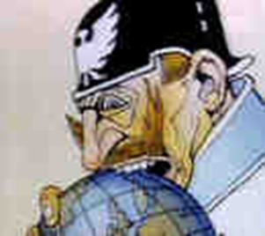
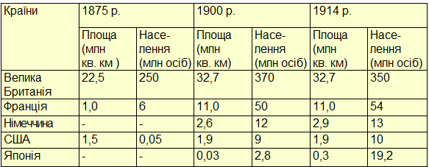
Колонії німеччини
У Африці: - Того, Камерун, Німецька Східна Африка і Німецька Південно-Західна Африка.
В Азії - порт Циндао (Кайтчоу) на півострові Шаньдун, захоплений в 1897 році, а потім "орендований" у китайського уряду на 99 років.
В Океанії - Нова Гвінея, Мікронезія (Науру, Палау, Маршаллові, Каролінські, Маріанські острови), Західне Самоа.
Карикатура на світові зазіхання Вільгельма ІІ

Slide 19
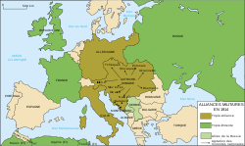
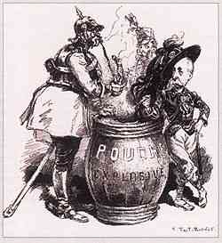
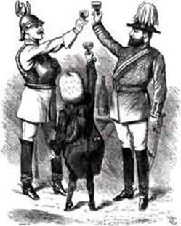
Утворення військово – політичного союзу – Троїстий союз
Троїстий союз — військово-політичний блок Німеччини, Австро-Угорщини та Італії, який склався в 1879-1882 і був спрямований проти Франції і Росії.
Започаткував утворення Т.С. Австро-Німецький договір від 7.10.1879, який передбачав спільні дії обох країн у випадку нападу Росії на одну із них. Цей двосторонній союз 20.5.1882 був доповнений договором між Німеччиною, Австро-Угорщиною та Італією
Карикатура Тире-Боне. Троїстий союз.

Slide 20
Закріплення
Які чинники сприяли економічному піднесенню Німеччини?
Визначте особливості політичного розвитку Німеччини?
В чому полягала суть «світової політики» Німеччини наприкінці ХІХ століття

